Slide 1
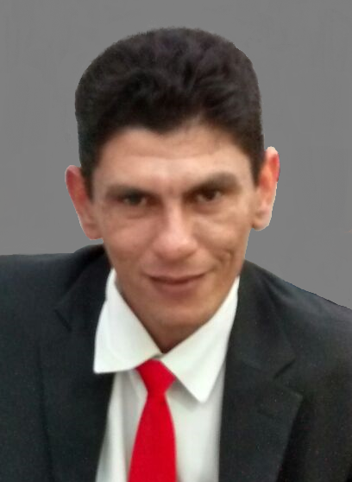
Português Dinâmico
Aulas de Língua Portuguesa para
Concursos, Vestibulares e ENEM.
Aula 2 - Tipos de Sujeito
Professor Jackson Menezes

Slide 2
Termos Essenciais da Oração
Sujeito é um dos Termos Essenciais da Oração.

Slide 3
Termos Essenciais da Oração
Sujeito é um dos Termos Essenciais da Oração.
Existem apenas dois Termos que são chamados de Essenciais na Oração:

Slide 4
Termos Essenciais da Oração
Sujeito é um dos Termos Essenciais da Oração.
Existem apenas dois Termos que são chamados de Essenciais na Oração: Sujeito e Predicado.

Slide 5
Termos Essenciais da Oração
Sujeito é um dos Termos Essenciais da Oração.
Existem apenas dois Termos que são chamados de Essenciais na Oração: Sujeito e Predicado.
Sujeito é o elemento sobre o qual se fala. Ou seja, a informação veiculada pelo predicado refere-se a ele.

Slide 6
Formação do Sujeito
Sujeito – É formado por um Substantivo ou palavra substantivada, portanto Sujeito sempre tem valor de Substantivo.
Exemplos:
Mulheres são alvos de muitos assédios. (Substantivo).
Eles ficaram felizes com o resultado obtido. (Pronome Substantivo).
O sete é considerado o número da perfeição. (Numeral Substantivo).
O seu sim deve ser sempre um sim. (Palavra Substantivada).
Amar é um privilégio que poucos conhecem. (Palavra Substantivada).

Slide 7
Formação do Sujeito
O que é ter valor de Substantivo?
Significa dizer que essas palavras, por substituírem o substantivo, fazem o mesmo papel dele na oração.
Assim, a palavra que estiver representando o sujeito, seja um pronome, artigo, numeral, verbo ou um advérbio, dentro da oração, analisando estas palavras morfologicamente, elas serão consideradas Substantivos.
Observe os exemplos abaixo:
Mulheres são alvos de muitos assédios. (Substantivo).
Eles ficaram felizes com o resultado obtido. (Pronome Substantivo - Substantivo).
O sete é considerado o número da perfeição. (Numeral Substantivo - Substantivo).
O seu sim deve ser sempre um sim. (Advérbio - Palavra Substantivada - Substantivo).
Amar é um privilégio que poucos conhecem. (Verbo - Palavra Substantivada - Substantivo).

Slide 8
Formação do Sujeito
Importante: Muitas Gramáticas não admitem Advérbios como Sujeito. Outras, no entanto, admitem a formação do Sujeito a partir de um Advérbio marcado com o Artigo.
Exemplos:
O amanhã nunca morre. A palavra amanhã é Advérbio, mas com o Artigo “O”, dentro desta oração, ela faz o papel de Substantivo.
Amanhã é tarde. A palavra amanhã é Advérbio e como não houve Artigo para substantivá-la, ela não pode ser considerada Sujeito desta oração. Temos, neste caso uma Oração sem Sujeito.

Slide 9
Formação do Sujeito
Substantivo é a Classe Gramatical de palavras variáveis que denomina os seres, ou seja, o substantivo é o responsável por dar nomes a tudo o que existe, quer seja físico ou metafísico. Por exemplo: os sentimentos: raiva, amor; os estados: alegria, tristeza; as qualidades: honestidade, sinceridade etc.
O Sujeito pode ser formado por nenhuma palavra (Sujeito Desinencial), por uma palavra apenas ou por várias palavras e ainda assim ser considerado como Sujeito Simples.
Como? Simples. Ainda que o Sujeito Simples tenha mais de uma palavra, há entre elas aquela que chamamos de “Núcleo”. É exatamente esta palavra que não pode ser retirada da oração de maneira alguma e é também com esta palavra que *o verbo deve concordar em gênero e número.

Slide 10
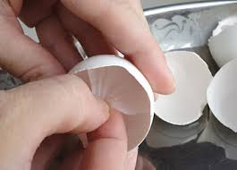
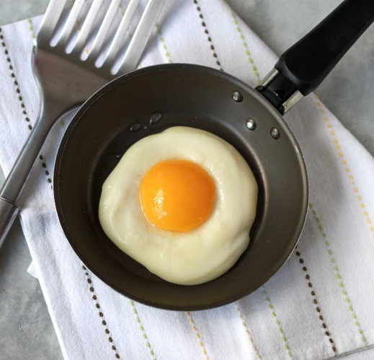
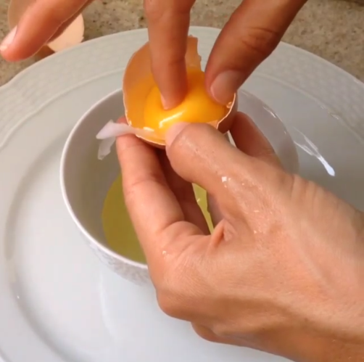
Núcleo do Sujeito
Trata-se da palavra de maior importância entre aquelas que compõem o Sujeito.
Para uma melhor compreensão do que é um núcleo, seja ele do Sujeito, do Predicado, do Predicativo, do Objeto ou do que quer que seja, vamos tomar por base um ovo. Sim, isso mesmo. Um ovo.
O que é um ovo?
Um ovo pode ser visto, entre outras coisas, como um conjunto de informações genéticas. Informações essas que, cruzadas, geram nova vida.

Slide 11

Núcleo do Sujeito
Temos que um ovo é composto por “casca, membrana plasmática, citoplasma, carioteca (membrana nuclear) e núcleo” (também chamado de gema).
Qual é a parte mais importante do ovo?
Seu núcleo. Pois só a partir dele a vida se faz possível.
Assim também acontece com o Sujeito. Se não identificarmos seu núcleo, é bem provável que a oração perca o sentido, pois o verbo, em geral, concorda não com o Sujeito como um todo, mas com seu Núcleo.
E as demais palavras que compõem o Sujeito?
São como os demais componentes que completam o ovo. Têm sua utilidade, mas não a mesma importância.

Slide 12

Núcleo do Sujeito
Assim, os Adjuntos Adnominais que circundam o Sujeito têm a função de aumentar a precisão da mensagem, alimentar a conversa. Da mesma forma como fazem os compostos orgânicos do ovo. Comunicam-se entre si à medida que o citoplasma alimenta o núcleo em processo de transformação de nova vida.
Observe que é possível retirar todos os satélites que acompanham o núcleo do Sujeito, no entanto, não é possível retirá-lo.
Exemplos:
1. As dez meninas morenas mais bonitas com aparelhos ortodônticos vieram hoje à clínica tarde demais.
2. Meninas vieram.
Núcleo do Sujeito

Slide 13
Termos Essenciais da Oração
Sujeito
Predicado

Slide 14
Termos Essenciais da Oração
Sujeito
Apresenta 3 Divisões e 1 Subdivisão:
Predicado
Existem 3 tipos de Predicado, mas só trataremos deles na nossa próxima aula.
Fiquem atentos e não percam!

Slide 15
Tipos de Sujeito
Sujeito
Apresenta 3 Divisões e 1 Subdivisão:
As Divisões são:
Determinado, Indeterminado e Oracional.

Slide 16
Tipos de Sujeito
Sujeito
Apresenta 3 Divisões e 1 Subdivisão:
As Divisões são:
Determinado, Indeterminado e Oracional.
Dentre os Sujeitos Determinados temos:

Slide 17
Tipos de Sujeito
Sujeito
Apresenta 3 Divisões e 1 Subdivisão:
As Divisões são:
Determinado, Indeterminado e Oracional.
Dentre os Sujeitos Determinados temos:
Sujeito Simples, Sujeito Composto e Sujeito Desinencial.
A Subdivisão acontece com o Sujeito Desinencial, que também é um Sujeito Simples, pois embora ele não esteja expresso na oração, ele se faz presente e é identificado pela desinência número pessoal do verbo.

Slide 18
Tipos de Sujeito
Sujeito
Apresenta 3 Divisões e 1 Subdivisão:
As Divisões são:
Determinado, Indeterminado e Oracional.
Dentre os Sujeitos Determinados temos:
Sujeito Simples, Sujeito Composto e Sujeito Desinencial.
A Subdivisão acontece com o Sujeito Desinencial, que também é um Sujeito Simples, pois embora ele não esteja expresso na oração, ele se faz presente e é identificado pela desinência número pessoal do verbo.
Assim, temos 5 tipos de Sujeito.

Slide 19
E quanto ao Sujeito Inexistente?
Como o próprio nome sugere, ele não existe. Nestes casos haverá apenas a oração que chamamos de Oração sem Sujeito ou Sujeito Inexistente. Essa oração é formada simplesmente pelo predicado e sua predicação será verbal.

Slide 20
E quanto ao Sujeito Inexistente?
Como o próprio nome sugere, ele não existe. Nestes casos haverá apenas a oração que chamamos de Oração sem Sujeito ou Sujeito Inexistente. Essa oração é formada simplesmente pelo predicado e sua predicação será verbal.
Sujeito Inexistente é motivo de intermináveis discussões entre Gramáticos e Linguistas. A discussão entre eles gira em torno da premissa de que se o Sujeito é um Termo Essencial da Oração, esse não pode ser retirado.

Slide 21
Formação do Sujeito
Sujeito Determinado.
Exemplos:

Slide 22
Formação do Sujeito
Sujeito Determinado.
Simples: tem apenas 1 núcleo.
Exemplos:
Fabiana é linda.
Ela gosta de figos.

Slide 23
Formação do Sujeito
Sujeito Determinado.
Simples: tem apenas 1 núcleo.
Composto: apresenta 2 núcleos ou mais.
Exemplos:
Fabiana é linda.
Ela gosta de figos.
Maria e ele saíram às pressas.
Bois, vacas e bezerros pastam livremente.

Slide 24
Formação do Sujeito
Sujeito Determinado.
Simples: tem apenas 1 núcleo.
Composto: apresenta 2 núcleos ou mais.
Desinencial: é determinado pela terminação verbal.
Exemplos:
Fabiana é linda.
Ela gosta de figos.
Maria e ele saíram às pressas.
Bois, vacas e bezerros pastam livremente.
( ? ) És uma pessoa muito ocupada.
( ? ) Somos todos iguais.

Slide 25
Formação do Sujeito
Sujeito Indeterminado.
Exemplos:

Slide 26
Formação do Sujeito
Sujeito Indeterminado.
Há 2 maneiras de identificar o Sujeito Indeterminado.
Exemplos:

Slide 27
Formação do Sujeito
Sujeito Indeterminado.
Há 2 maneiras de identificar o Sujeito Indeterminado.
Verbo Transitivo Indireto, Intransitivo e de Ligação na 3ª pessoa do singular + índice de indeterminação do sujeito (se).
Exemplos:
Precisa-se de vendedores.
Vive-se bem na cidade.
Sempre se fica nervoso diante das câmeras.

Slide 28
Formação do Sujeito
Sujeito Indeterminado.
Há 2 maneiras de identificar o Sujeito Indeterminado.
Verbo Transitivo Indireto, Intransitivo e de Ligação na 3ª pessoa do singular + índice de indeterminação do sujeito (se).
Verbo Transitivo Direto e Intransitivo na 3ª pessoa do plural quando não se sabe, não se pode ou não se quer determinar o sujeito.
Exemplos:
Precisa-se de vendedores.
Vive-se bem na cidade.
Sempre se fica nervoso diante das câmeras.
Roubaram meu celular.
Chegaram agora.

Slide 29
Formação do Sujeito
Sujeito Oracional.
Exemplos:

Slide 30
Formação do Sujeito
Sujeito Oracional.
É representado por uma Oração.
Só acontece nas Orações Subordinadas Substantivas Subjetivas.
Exemplos:
Comenta-se que João não ama Maria.

Slide 31
Formação do Sujeito
Sujeito Oracional.
É representado por uma Oração.
Só acontece nas Orações Subordinadas Substantivas Subjetivas.
Essas Orações podem ser: Desenvolvidas ou Reduzidas.
Exemplos:
Comenta-se que João não ama Maria.
É proibido fumar.

Slide 32
Formação do Sujeito
Sujeito Oracional.
É representado por uma Oração.
Só acontece nas Orações Subordinadas Substantivas Subjetivas.
Essas Orações podem ser: Desenvolvidas ou Reduzidas.
É possível torná-las nominais.
O verbo da Oração Principal estará sempre na 3ª. pessoa do singular.
Exemplos:
Comenta-se que João não ama Maria.
É proibido fumar.
É conveniente que ele compareça à entrevista.

Slide 33
Formação do Sujeito
Sujeito Oracional.
É representado por uma Oração.
Só acontece nas Orações Subordinadas Substantivas Subjetivas.
Essas Orações podem ser: Desenvolvidas ou Reduzidas.
É possível torná-las nominais.
O verbo da Oração Principal estará sempre na 3ª. pessoa do singular.
Pode ser substituído por “isso”.
Exemplos:
Comenta-se que João não ama Maria.
É proibido fumar.
É conveniente que ele compareça à entrevista.

Slide 34
Formação do Sujeito
Sujeito Oracional.
É representado por uma Oração.
Só acontece nas Orações Subordinadas Substantivas Subjetivas.
Essas Orações podem ser: Desenvolvidas ou Reduzidas.
É possível torná-las nominais.
O verbo da Oração Principal estará sempre na 3ª. pessoa do singular.
Pode ser substituído por “isso”.
Não há Sujeito na Oração Principal uma vez que o Sujeito é a própria Oração Subordinada.
Exemplos:
Comenta-se que João não ama Maria.
É proibido fumar.
É conveniente que ele compareça à entrevista.
Acontece que você não cumpre com sua palavra.

Slide 35
Formação do Sujeito
Sujeito Inexistente.
Exemplos:

Slide 36
Formação do Sujeito
Sujeito Inexistente.
Acontece nas Orações em que os verbos indicam fenômenos naturais.
Exemplos:
Choveu bastante em São Paulo.
Anoiteceu.

Slide 37
Formação do Sujeito
Sujeito Inexistente.
Acontece nas Orações em que os verbos indicam fenômenos naturais.
Com o verbo HAVER significando EXISTIR.
Exemplos:
Choveu bastante em São Paulo.
Anoiteceu.
Há várias pessoas em busca de uma vaga.

Slide 38
Formação do Sujeito
Sujeito Inexistente.
Acontece nas Orações em que os verbos indicam fenômenos naturais.
Com o verbo HAVER significando EXISTIR.
Com os verbos:
Ser
Estar
Fazer
Haver com ideia de tempo
Passar
Ir
Exemplos:
Choveu bastante em São Paulo.
Anoiteceu.
Há várias pessoas em busca de uma vaga.
Hoje é dia oito de setembro.
Está tarde demais.
Faz seis meses que sumiram.
Há muitas décadas nos falamos.
Já passa das oito horas da noite.
Vai para vinte anos que estudo.

Slide 39
Formação do Sujeito
Sujeito Inexistente.
Acontece nas Orações em que os verbos indicam fenômenos naturais.
Com o verbo HAVER significando EXISTIR.
Com os verbos:
Ser
Estar
Fazer
Haver com ideia de tempo
Passar
Ir
Com as formas verbais “Chega de...”, “Basta de...”.
Exemplos:
Choveu bastante em São Paulo.
Anoiteceu.
Há várias pessoas em busca de uma vaga.
Hoje é dia oito de setembro.
Está tarde demais.
Faz seis meses que sumiram.
Há muitas décadas nos falamos.
Já passa das oito horas da noite.
Vai para vinte anos que estudo.
Chega de sofrimento.
Basta de tanta corrupção.

Slide 40
Posição do Sujeito
O Sujeito pode vir no início, no meio ou no final da oração e o verbo deve com ele concordar ainda que esteja deslocado.
Exemplos:
O menino gosta de futebol.
Pelas ruas desertas um homem andava despreocupado.
Brincavam felizes as crianças.
Importantíssimo!
Nunca se põe preposição na frente do Sujeito.

Slide 41
O Sujeito também pode ser:
Sujeito Agente ou Sujeito Paciente.
Assunto que deixaremos para abordar na aula de Vozes Verbais.
Abaixo do nosso vídeo tem uma aba chamada “MOSTRAR MAIS”. Clique nela e veja os links que deixei. Lá você encontrará o nosso site, meu Facebook, nossa Página no meu Facebook, os slides deste vídeo e muito mais.
Aproveite para curtir, comentar e compartilhar aqui no YouTube e em tantas quantas redes sociais vocês estiverem.
Nosso objetivo é chegar sempre mais longe. E o seu?
Abraços!
Professor Jackson Menezes e Site Português Dinâmico.

